Slide 1
第2章 建筑材料
人尽其才，物尽其用

Slide 2
2.1 建筑材料的基本物理性质
材料的物理性质
材料与水有关的性质
材料的热工性
材料的力学性质

Slide 3
2.1 材料的物理性质
2.1.1 材料的密度、表观密度和堆积密度
开口孔隙
闭口孔隙
固体物质
材料体积组成示意图

Slide 4
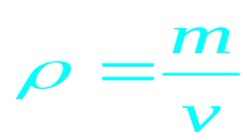
1）密 度
定义
指材料在绝对密实状态下，单位体积的质量。
公式
式中：ρ—密度，g/cm³
m —材料在干燥状态下(105+5℃烘干至恒重）的质量，g
v—材料在绝对密实状态下的体积，cm³
测试方法
将岩石粉碎磨细，干燥后用李氏瓶测定体积，材料磨得越细越好，测得的体积越接近真实体积。

Slide 5
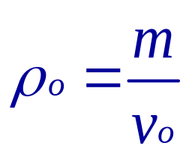
2）表观密度
定义
  指材料在自然状态下，单位体积的质量。
公式
式中：ρ₀—表观密度，g/cm³或Kg/m³
m—材料的质量，g或Kg
v₀—材料自然状态下的体积，cm³或m³

Slide 6
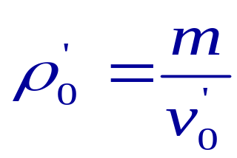
3）堆积密度
定义
粉状或粒状材料，在堆积状态下，单位体积的质量。
公式
式中： ρ_{o}´—堆积密度，Kg/m³
m —材料的质量，Kg
v_{o}´—材料的堆积体积，m³

Slide 7
常用建筑材料的密度、表观密度、堆积密度
材料名称 | 密度(g/cm³) | 表观密度(kg/m³) | 堆积密度(kg/m³)
石灰岩 | 2.6～2.8 | 1800～2600 | —
花岗岩 | 2.7～3.0 | 2000～2850 | —
水泥 | 2.8～3.1 | — | 1200～1300
混凝土用砂 | 2.5～2.6 | — | 1450～1650
混凝土用石 | 2.6～2.9 | — | 1400～1700
普通混凝土 | — | 2100～2500 | —
粘土 | 2.5～2.7 | — | 1600～1800
钢材 | 7.85 | 7850 | —
铝合金 | 2.7～2.9 | 2700～2900 | —
烧结普通砖 | 2.5～2.7 | 1500～1800 | —
建筑陶瓷 | 2.5～2.7 | 1800～2500 | —
红松木 | 1.55～1.60 | 400～800 | —
玻璃 | 2.45～2.55 | 2450～2550 | —
泡沫塑料 | — | 10～50 | —

Slide 8
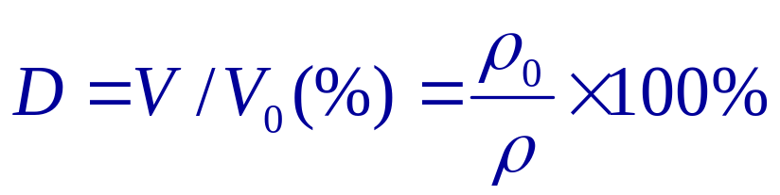
1）密实度
2.1.2、材料的密实度和孔隙率
定义
材料体积中固体物质充实的程度。
公式
密实度反映材料的密实程度，D越大，材料越密实，含有孔隙的材料，密实度均小于1。

Slide 9
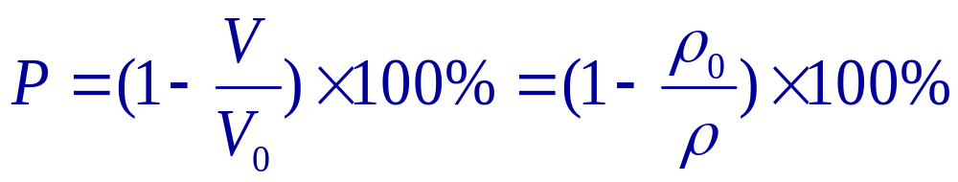
2）孔隙率
定义
材料体积中孔隙体积所占的比例。
公式
孔隙率与密实度的关系：P+D=1
材料的密实度和孔隙率是从不同方面反映材料的密实程度，通常采用孔隙率表示。

Slide 10
孔隙特征
孔隙构造
连通的孔：
彼此连通且与外界相通
封闭的孔：
相互独立且与外界隔绝
孔隙大小
微孔、细孔、大孔
封闭孔
连通孔

Slide 11
2.1.3 材料与水有关的性质
亲水性与憎水性
材料在空气中与水接触时，根据材料表面被水润湿的情况，分亲水性材料和憎水性材料两类。
当材料分子与水分子间的相互作用力大于水分子间的作用力时，材料表面就会被水所润湿。此时在材料、水和空气的三相交点处，沿水滴表面所引切线与材料表面所成夹角θ≤90°，这种材料属于亲水性材料。

Slide 12
如果材料分子与水分子间的相互作用力小于水本身分子间的作用力，则表示材料不能被水润湿。此时，润湿角90°＜θ＜180°，这种材料称为憎水性材料。
大多数建筑材料，如石材、砖瓦、陶器、混凝土、木材等都属于亲水性材料，而沥青、石蜡和某些高分子材料属于憎水性材料。

Slide 13
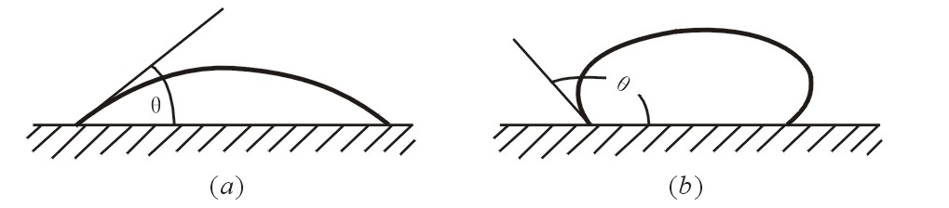
材料润湿边角

Slide 14
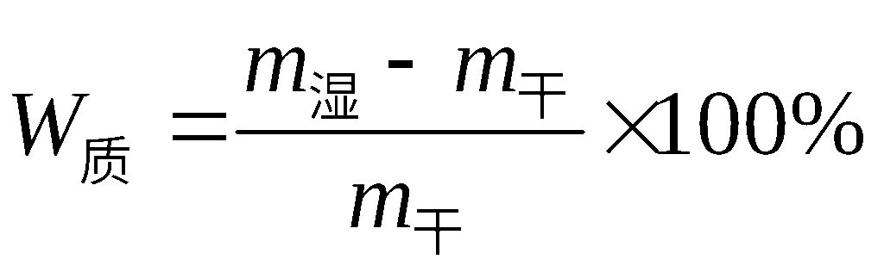
吸水性
吸水性是指材料在水中能吸收水分的性质。吸水性的大小用吸水率表示。
吸水率为材料浸水后在规定时间内吸入水的质量（或体积）占材料干燥质量（或干燥时体积）的百分比。质量吸水率：

Slide 15
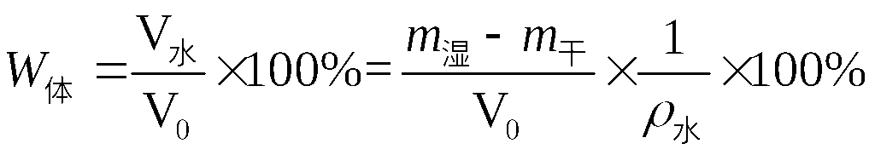
体积吸水率：
材料吸水率的大小与材料的孔隙率和孔隙构造特征有关。

Slide 16
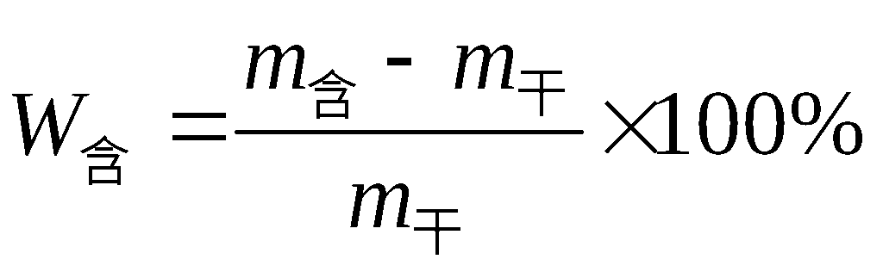
吸湿性
材料在潮湿的空气中吸收空气中水分的性质称为吸湿性。吸湿性的大小用含水率表示。
含水率为材料所含水的质量占材料干燥质量的百分比。计算式为：

Slide 17
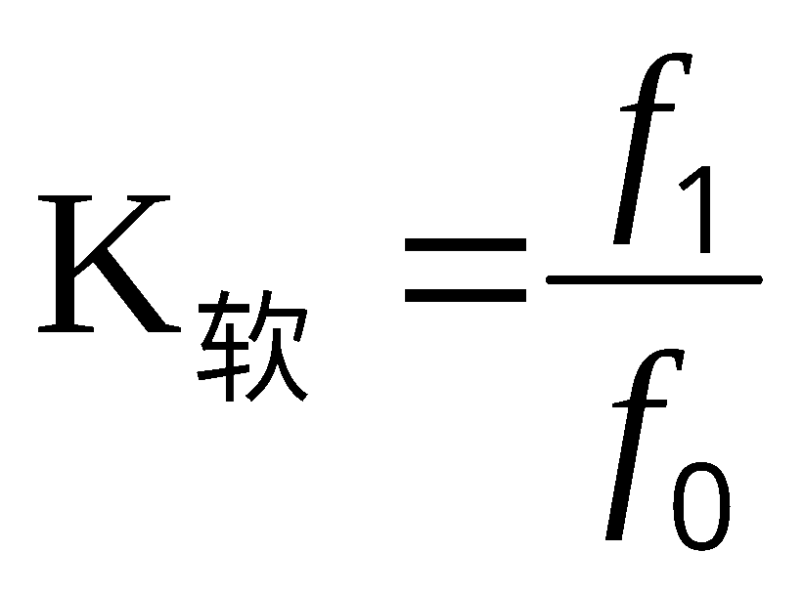
耐水性
材料在长期饱和水作用下不被破坏，其强度也不显著降低的性质称为耐水性。材料的耐水性用软化系数表示。
计算式为：

Slide 18
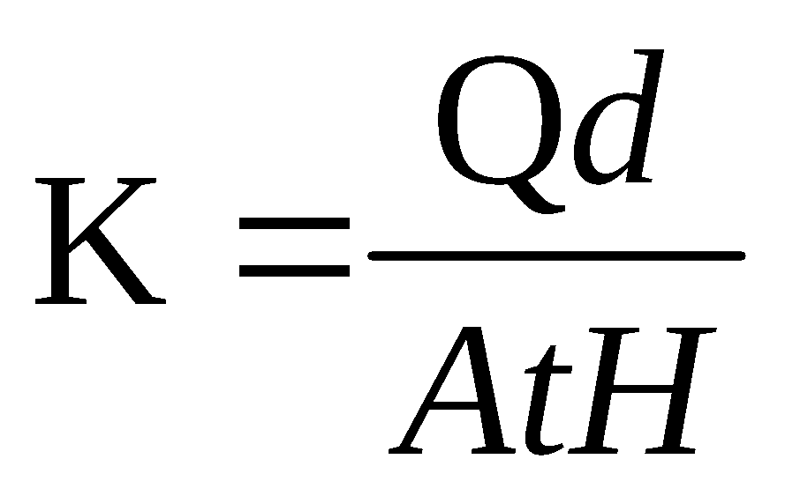
抗渗性
抗渗性是指材料在压力水作用下抵抗水渗透的性质。材料的抗渗性可用渗透系数表示。
材料的抗渗性也可以用抗渗等级Pn来表示。

Slide 19
抗冻性
抗冻性是指材料在吸水饱和状态下，能经受多次冻结和融化作用(冻融循环)而不被破坏，强度也无显著降低的性能。
材料的抗冻性用抗冻等级Fn表示。n表示材料试件经n次冻融循环试验后，质量损失不超过5%，抗压强度降低不超过25%。n的数值越大，说明抗冻性愈好。

Slide 20
2.1.4 材料的热工性质
导热性
材料传导热量的性能称为导热性。材料的导热性用导热系数表示。
导热系数的物理意义是指，单位厚度的材料，当两个相对侧面温差为1K时，在单位时间内通过单位面积的热量。

Slide 21
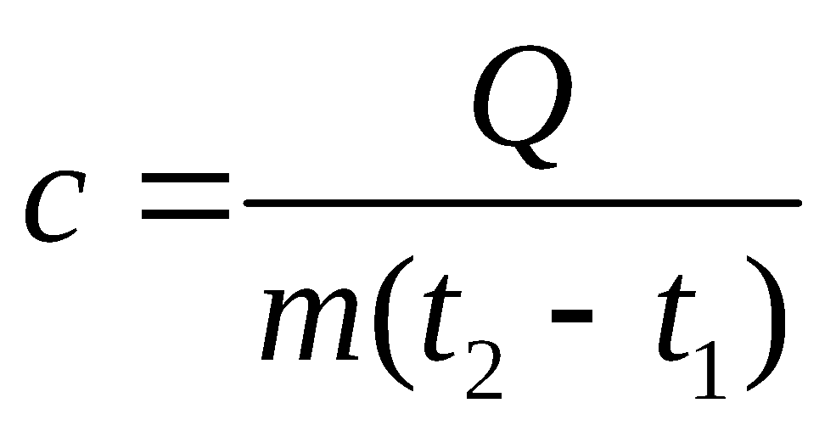
热容量和比热容
材料加热时吸收热量、冷却时放出热量的性质，称为热容量。热容量用比热表示，1g材料温度升高或降低1K时，所吸收或放出的热量称为比热。比热的计算式为：
式中：Q——材料的热容量(J)。
C——材料的比热容，J/(g•K)。
m——材料的质量(g)。
t1―t2——材料受热或冷却前后的温差(K)。

Slide 22
比热容与材料质量的积，称为材料热容量值，即材料温度上升1K须吸收的热量或温度降低1K所放出的热量。
材料比热容对保持室内温度稳定作用很大，比热容大的材料能在热流变化、采暖、空调不均衡时，缓和室内温度的波动；屋面材料也宜选用比热容大的材料。常用材料的热性质见下表。

Slide 23
常用材料的热性质指标
材料名称 | 导热系数，W/(m·K) | 比热容，kJ/(kg·K)
铜 | 370 | 0.38
钢 | 55 | 0.46
石灰岩 | 2.66～3.23 | 0.749～0.846
花岗岩 | 2.91～3.45 | 0.716～0.92
大理岩 | 2.45 | 0.875
普通混凝土 | 1.8 | 0.88
粘土空心砖 | 0.64 | 0.92
松木 | 0.17～0.35 | 2.51
玻璃 | 2.7～3.26 | 0.83
泡沫塑料 | 0.03 | 1.30
水 | 0.60 | 4.187
密闭空气 | 0.023 | 1

Slide 24
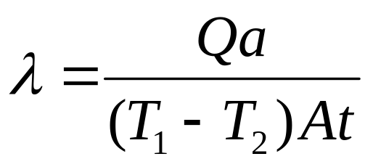
式中：λ——材料的导热系数(W/(m•K))。
Q——传导的热量(J)。
a——材料的厚度(m)。
A——材料传热的面积(m²)。
t——传热时间(s)。
T1―T2——材料两侧的温度差(K)。
材料的导热系数越小，其热传导能力越差，绝热性能越好。工程上把λ≤0.23W/(m•K)的材料称为绝热材料。

Slide 25
2.1.5 材料的力学性质
1) 强度
材料在外力(荷载)作用下抵抗破坏的能力，称为强度。
当材料承受外力作用时，内部就产生应力。随着外力逐渐增加，应力也相应增大。直至材料内部质点间的作用力不能再抵抗这种应力时，材料即破坏，此时的极限应力值就是材料的强度。

Slide 26
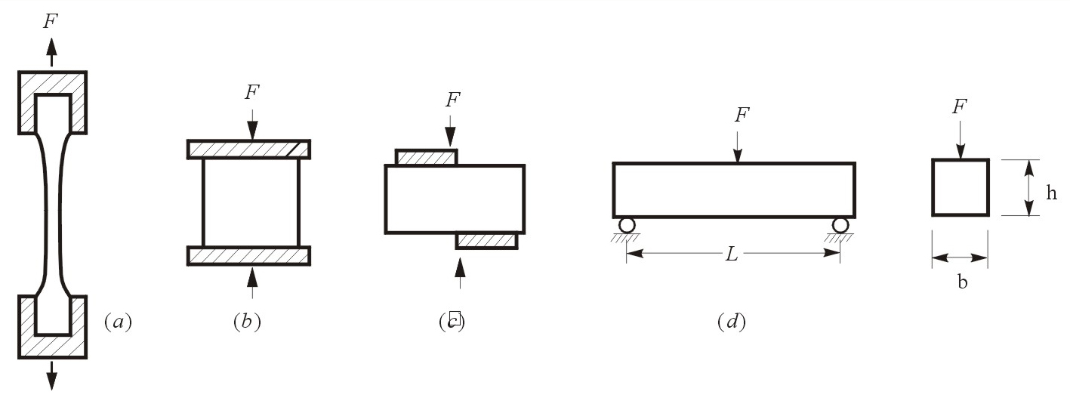
根据外力作用方式的不同，材料强度有抗拉、抗压、抗剪和抗弯(抗折)强度。
材料受力示意图
(a)拉力；(b)压力；(c)剪切；(d)弯曲

Slide 27
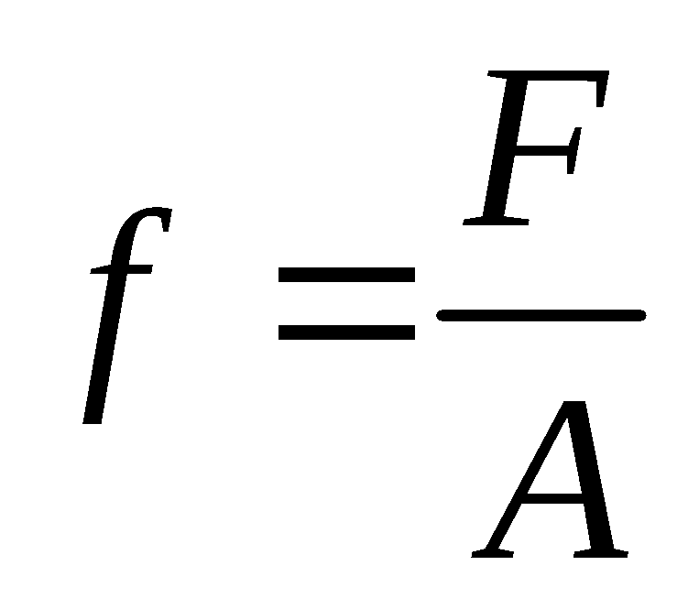
材料的抗拉、抗压和抗剪强度的计算式为：
式中：f——材料的抗压、抗拉、抗剪强度，MPa
F——材料承受的最大荷载，Ｎ
A——材料的受力面积，mm2

Slide 28
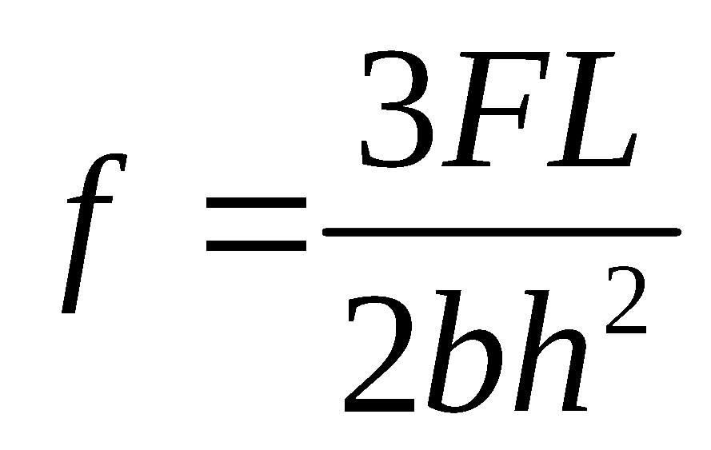
材料的抗弯强度的计算式为：
式中：f——材料的抗弯(折)强度，MPa
F——材料承受的最大荷载，Ｎ
L——两支点之间的距离，mm
b——材料受力截面的宽度，mm
h——材料受力截面的高度，mm

Slide 29
材料的强度主要取决于它的组成和结构。一般说材料孔隙率越大，强度越低，另外不同的受力形式或不同的受力方向，强度也不相同。

Slide 30
2) 弹性与塑性
材料在外力作用下产生变形，若除去外力后变形随即消失，这种性质称为弹性。这种可恢复的变形称为弹性变形。
材料在外力作用下产生变形，若除去外力后仍保持变形后的形状和尺寸，并且不产生裂缝的性质称为塑性。不能恢复的变形称为塑性变形。

Slide 31
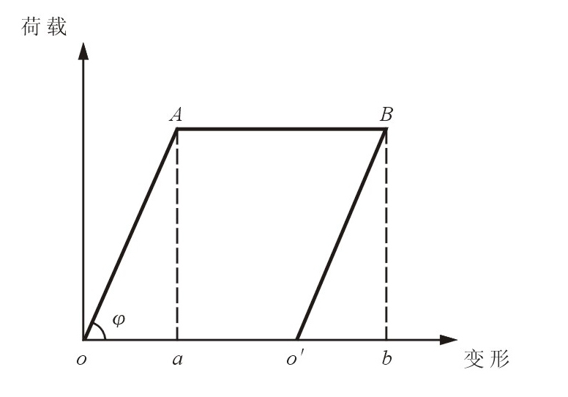
材料的弹性和塑性变形曲线

Slide 32
3) 脆性与韧性
材料受力破坏时，无显著的变形而突然断裂的性质称为脆性。在常温、静荷载下具有脆性的材料称为脆性材料。
在冲击、振动荷载作用下，材料能够吸收较大的能量，同时也能产生一定的变形而不致破坏的性质称为韧性或冲击韧性。

Slide 33
4) 硬度与耐磨性
材料是指材料表面抵抗硬物压入或刻画的能力。压入法测得的布氏硬度值是以压痕单位面积上所受压力来表示的。常用于测定钢材、木材和混凝土等材料的硬度。
通常情况下，材料的硬度越大，其耐磨性越好。在建筑工程中，对于用作踏步、台阶、地面、路面等的材料，应具有较高的耐磨性。

Slide 34
2.1.6 材料的耐久性
（1）物理作用
（2）化学作用
（3）机械作用
（4）生物作用

Slide 35
2.1.7 材料的装饰性
（1）色彩
（2）光泽
（3）透明性
（4）表面质感
（5）形状尺寸

